Slide 1
Entreprise
I
C
Systèmes
O
M
Projets
Equipe
ICOM
Informations
et
Consignes 2013-2014

Slide 2
PLANNING
Jours de cours : en principe les Lundis, Mardis, Mercredis toute la journée et
les Vendredis à une heure qui dépend de votre groupe de langues. Sauf exception les cours
démarrent à 10h00 le matin
Exceptions connues à ce jour :
1. la semaine de jeu d’entreprise du lundi 13 janvier au vendredi 17 janvier 2014
pendant laquelle nous vous demandons une présence obligatoire tous les jours sachant que
vous êtes attendus à 9h00 chaque jour de cette semaine,
2. la semaine de SKI du lundi 27 au vendredi 31 janvier pendant laquelle tous les cours sont
suspendus pour ne pas défavoriser ceux qui se rendent sur les pistes.
Le planning sera mis à jour toutes les semaines sur AREL avec une semaine d’avance
au cas où il y aurait des modifications pour que vous puissiez vous organiser. Il vous est donc
demandé de le consulter régulièrement.
Fiche de présence à signer par les étudiants à tous les cours.
Aucun retard ni aucune absence ne seront tolérés sans justificatif (ticket de
retard des transports en commun, certificat médical, etc..). La porte de la salle de cours sera
fermée 10mn après l’heure de début du cours. Si vous avez un justificatif, il est à
remettre à la scolarité. Les retards ou absentéismes non excusés auront une incidence négative
sur la note d’évaluation moyenne de l’année.
Anglais : il vous sera demandé par les professeurs d’anglais de soutenir en anglais
pendant 15 minutes un exposé sur votre stage de deuxième année sur l’un des vendredis
au choix parmi les dates suivantes : 10 janvier, 17 janvier, 24 janvier, 7 février, 14 février,
21 février, 7 mars, 14 mars, 21 mars, 28 mars. Prenez contact avec Marie-Hélène ou Simon
pour fixer la date.

Slide 3
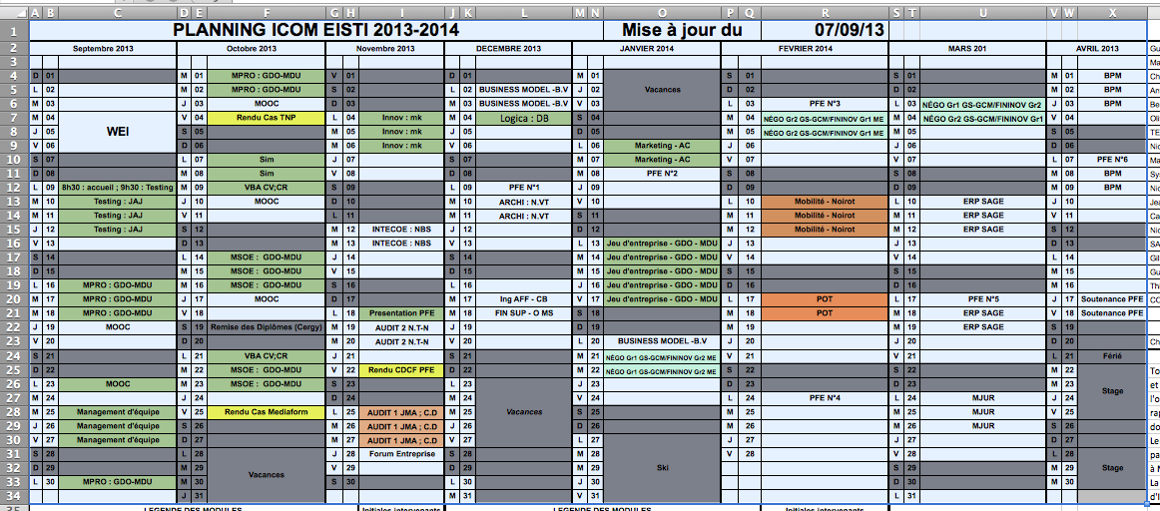
PLANNING DETAILLE
Les dates des modules qui sont dans des cellules vertes sont déjà fixées au 07/09/2013.

Slide 4
MOOC : Massive Open Online Course
Adresse du site : gestiondeprojet.pm/mooc-gestion-de-projet/
Inscription à la certification avancée (environ 32 h de cours à distance sur 5 semaines)
Inscription gratuite mais obligatoire* pour chacun d’entre vous avant le 16/09/2013.
Cette épreuve fait partie de votre cursus ICOM.
Certificat délivré par l’Ecole Centrale de Lille à partir de 700 points sur 1000.
Consulter sur le site la FAQ pour toute question relative au programme.
* Cette obligation n’est destinée qu’à vous faire obtenir une certification qui témoigne de
votre capacité à manager des projets et qui peut vous être utile pour tout stage ou toute
embauche.

Slide 5
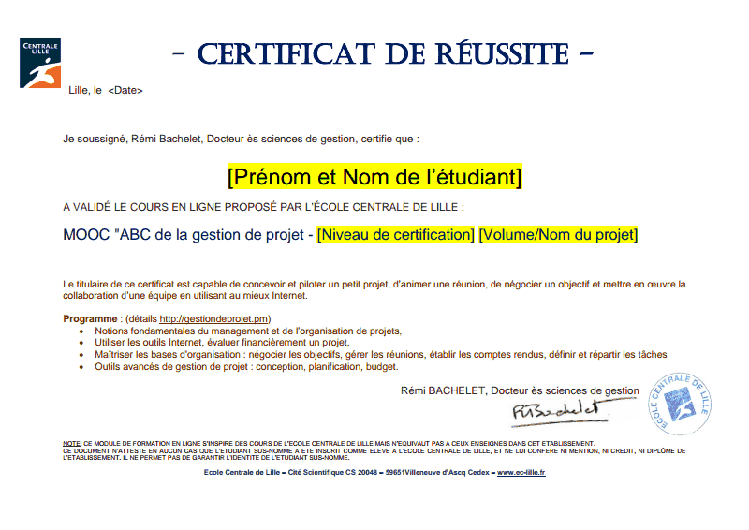

Slide 6
COMPORTEMENT
Vous allez bientôt entrer en entreprise. En ICOM, nous vous demandons d’abandonner
l’attitude scolaire et d’avoir déjà un comportement professionnel :
Respect de vos professeurs, collègues, personnel administratif, etc..
Ponctualité à vos rendez-vous et notamment à vos débuts de cours,
Participation intensive aux travaux d’équipe
Remise obligatoire des livrables aux dates prévues (pénalités pour retard)
Code des fichiers de livrables : ICOM-Année-Objet du fichier-Nom (s) et prénom (s).pdf
Exemples de codification :
ICOM-2013-Dossier TNP-Naji Nadi-Darras Romain-Goutal Caroline-Lam Kim Tan.pdf
ICOM-2013-Stage-Sahun-Mathieu.SOPRA.pdf
Toute incompréhension suggère une question. Comme dans l’entreprise posez-la,
nous sommes à votre disposition pour y répondre.
Martial Dubois et moi concevons davantage notre rôle comme celui d’un « coach » ou
d’un conseiller plutôt que comme celui d’un professeur.
En dehors des heures de cours, vous pouvez toujours nous rencontrer pour un conseil ou
une explication à notre bureau 404 de l’Immeuble Condorcet.
Guy Doriot : 06 75 14 21 78 ; gd@eisti.eu; Martial Dubois : 06 09 65 27 43 ; mdu@eisti.eu
Lorsque vous nous envoyez un mail, envoyez-le aux deux personnes en utilisant l’adresse :
icom@eisti.eu
Engagement de confidentialité : nous vous demandons de ne communiquer à quiconque,
autre que vous-même, les documents numériques ou papier qui vous seront remis au cours
de cette année scolaire

Slide 7
PFE : Le PROJET de FIN d’ETUDES
6 mois entre le 15/10/2013 et le 15/04/2014 de la découverte de l’idée à la soutenance
de votre dossier de création d’entreprise. Votre PFE est à présenter à toute la promotion le
lundi 18 Novembre et votre CDCF et à remettre le Vendredi 22 Novembre 2013.
en équipe de 4 ou 5 étudiants; dépêchez vous de constituer vos équipes. Il nous les faut pour
le vendredi 20/09/2013 au plus tard
6 réunions d’avancement pour apprécier votre travail et vous aider en répondant à vos
questions
un planning prévisionnel à établir avant de commencer. Une ébauche vous est donnée, il
faudra la compléter, l’aménager en fonction de votre propre projet après avoir réfléchi à son
déroulement prévisionnel
la distribution des cours sur les 8 mois (septembre à avril) est organisée de telle sorte
qu’elle se déroule au rythme d’avancement de votre PFE pour que vous puissiez avoir une
grande partie des connaissances au moment où vous en avez besoin dans votre PFE.
Il faudra quand même que vous alliez chercher de l’information par vous-même pour
creuser à fond le sujet du projet que vous aurez choisi et mettre en place son management.
COMPTE TENU DES DATES QUE VOUS CONNAISSEZ DEJA, VOUS DEVEZ COMMENCER A
ECHEANCER VOS TRAVAUX (COURS, ETUDES DE CAS, PFE,..) SUR LES SEMAINES QUI
VIENNENT POUR NE PAS ETRE PRIS AU DEPOURVU ET ASSURER LA CHARGE DE TRAVAIL.

Slide 8
JALONS* A RESPECTER
* Un jalon est un livrable à une date donnée
Livrable à fournir par les étudiants | Date du jalon
Inscription à MOOC | 16/09/2013
Votre équipe constituée de ses membres (4 ou 5 personnes) | 20/09/2013
Dossier du cas TNP (téléphone numérique portable) | 04/10/2013
Dossier du cas MEDIAFORM | 25/10/2013
Présentation de votre PFE sur Powerpoint en réunion plénière | 18/11/2013
Livrable du CDCF du PFE | 22/11/2013
Réunion d’avancement N°1 du PFE et remise du planning prévisionnel de votre PFE | 09/12/2013
Réunion d’avancement N°2 du PFE | 08/01/2014
Rendu du business Model du PFE | 20/01/2014
Réunion d’avancement N°3 du PFE | 03/02/2014
Réunion d’avancement N°4 du PFE | 24/02/2014
Réunion d’avancement N°5 du PFE | 17/03/2014
Réunion d’avancement N°6 du PFE | 07/04/2014
L’ordre du jour d’une réunion d’avancement de votre PFE sera défini lors de la réunion
précédente. Les dates de remise des travaux relatifs à d’autres modules de cours vous seront
directement indiquées par les professeurs concernés.

